Slide 1



ჯანმრთელობის დაცვის ერთიანი საინფორმაციო სისტემა საქართველო
http://ehealth.moh.gov.ge/Hmis
აშშ საერთაშორისო განვითარების სააგენტოს ,,ჯანდაცვის სისტემის განმტკიცების პროგრამა“
ოქტომბერი
2012

Slide 2
ჯანმრთელობის დაცვის ერთიანი საინფორმაციო სისტემის მიზანი
ჯანმრთელობის დაცვის ერთიანი საინფორმაციო სისტემის ძირითადი მახასიათებლები
ინფორმაციის კონფიდენციალურობა და უსაფრთხოება
მონაცემთა აღრიცხვისა და რეგისტრაციის საერთაშორისოდ შესადარისი ერთიანი სტანდარტი
ოპერაციულ დონეზე ეფექტურობის უზრუნველყოფა და ადმინისტრაციული რესურსების ოპტიმიზაცია
ფინანსურ/ჯანმრთელობის დაცვასთან დაკავშირებული მონაცემების მონიტორინგი რეალურ დროში
სარწმუნო სტატისტიკა და ანალიზი
ცოდნის და გამოცდილების ეფექტური მართვა; მტკიცებულებებზე დაფუძნებული კლინიკური გადაწყვეტილებების მიღება
პოლიტიკისა და მართვის შესახებ გადაწყვეტილებების მიღება სარწმუნო მონაცემებზე დაყრდნობით
პროცესების სტანდარტიზაციისა და გამჭირვალობის, მათ შორის მომსახურების ხარისხის, უზრულველყოფა
ჯანმრთელობის დაცვის პროგრამების ეფექტურობის და კონტროლის გაუმჯობესება

Slide 3

ჯანმრთელობის დაცვის ერთიანი საინფორმაციო სისტემის ძირითადი კომპონენტები
სამედიცინო საქმიანობის რეგულირება
ფარმაცევტული საქმიანობა
ელექტრონული სერვისები
აფთიაქებისა და სამედიცინო დაწესებულებების
საინფორმაციო პორტალი
სამედიცინო მედიაცია
იმუნიზაცია / ვაქცინაცია
მომხმარებელთა მართვის მოდული
ფინანსური ანგარიშგება და მართვა
სამედიცინო კლასიფიკატორები
ანალიტიკური ინსტრუმენტები

Slide 4


ჯანმრთელობის დაცვის ერთიანი საინფორმაციო სისტემის ფუნქციონალური არქიტექტურა
ხელმისაწვდომი ინფორმაცია და სერვისები
ადმინისტრირება/მართვის ინსტრუმენტები
ძირეული რეესტრები

Slide 5
ჯანმრთელობის დაცვის ერთიან საინფორმაციო სისტემაში ჩართული მხარეები
საქართველოს შრომის, ჯანმრთელობისა და სოციალური დაცვის სამინისტრო
სოციალური მომსახურების სააგენტო
დაავადებათა კონტროლისა და საზოგადოებრივი ჯანმრთელობის ეროვნული ცენტრი
სამედიცინო საქმიანობის სახელმწიფო რეგულირების სააგენტო
სამედიცინო მედიაციის სამსაახური
შემოსავლების სამსახური
სახელმწიფო ხაზინა - საქართველოს ფინანსთა სამინისტრო
სახელმწიფო პროგრამაში ჩართული (არა მხოლოდ) ჯანმრთელობის დაცვის სერვისის მომწოდებლები, სამომავლოდ ყველა დაწესებულება
სოფლის ექიმები
სადაზღვევო კომპანიები
ქვეყნის მოსახლეობა

Slide 6

სამედიცინო საქმიანობის რეგულირების კომპონენტი
სამედიცინო დაწესებულებების ლიცენზირებისა და ნებართვების მოდულისა და სამედიცინო პერსონალის სერტიფიცირებისა და აკრედიტაციის მოდულის მახასიათებლები
აკრედიტაცია
ელექტრონული რეესტრების წარმოება და საჯარო ინფორმაციაზე ხელმისაწვდომობა
სრულყოფილი ისტორიები სამართალმემკვიდრეობის გათვალისწინებით (ლიცენზიების, ნებართვების, აკრედიტაციის შესახებ)
ინფორმაცია სამედიცინო პერსონალის კვალიფიკაციის ამაღლების, ერთი ან რამდენიმე სერტიფიკატის ფლობის და გამოცდილების შესახებ
პერსონალის საექიმო საქმიანობების უფლების შეჩერება/გაუქმების შესახებ ინფორმაციის ტრანსპარენტულობა
სამომავლოდ ინფორმაცია სამედიცინო პერსონალის დაწესებულებებში განაწილების შესახებ
სერტიფიცირება
შეტყობინებები
რეგულირება
სამედ. საქმიანობის
ლიცენზირება
ნებართვები

Slide 7
ფარმაცევტული საქმიანობის კომპონენტი
შემადგენელი მოდულები
ფარმაცევტული და სააფთიაქო დაწესებულებების მოდულის მახასიათებლები
ფარმაცევტული და სააფთიაქო დაწესებულებების მოდული
ქვეყნის მასშტაბით რეგისტრირებული და მოქმედი ფარმაცევტული დაწესებულებების სრულყოფილი აღრიცხვა და იდენტიფიცირება საქმიანობის სახეების მიხედვით
სააფთიაქო და ფარმაცევტული დაწესებულებების, ასევე ფარმაცევტული პროდუქტების ინსპექტირების შედეგების ისტორიის აღრიცხვა
მონაცემების სტანდარტიზება, ჩანაწერების დუბლირების პრევენცია
ფარმაცევტული პროდუქტების მოდული
ფარმაცევტული პროდუქტების ელექტრონული რეგისტრაციის მოდული (eCTD)
ელექტრონული დანიშნულების მოდული

Slide 8
ფარმაცევტული საქმიანობის კომპონენტი -II
ფარმაცევტული პროდუქტების მოდულის მახასიათებლები
ფარმაცევტული პროდუქტების ელექტრონული რეგისტრაციის (eCDT) მოდულის მახასიათებლები
ქვეყანაში ნებადართული ფარმაცევტული პროდუქტების სრულყოფილი ნუსხა
შემოსავლების სამსახურთან იმპორტ/ექსპორტის შესახებ ინფორმაციის რეალურ დროში გაცვლის შესაძლებლობა
მოქალაქეების უსაფრთხოება; ფარმაცევტული პროდუქტების მიკვლევადობის უზრუნველყოფა სადისტრიბუციო ქსელში წამლის უნიკალური კოდის მიხედვით
მონაცემების სტანდარტიზება, ჩანაწერების დუბლირების პრევენცია
სამედიცინო პერსონალის მიერ ინფორმირებული გადაწყვეტილებების მიღების შესაძლებლობა, პროდუქტების ანოტაციებზე და სხვადასხვა სამედიცინო/სამეცნიერო ინფორმაციაზე დაყრდნობით
ნორმატიულ-ტექნიკური დოსიეს და ექსპერტიზის პროცესის სტანდარტიზაცია
რეგისტრაციის პროცესის შესაბამისობა საერთაშორისო სტანდარტებთან; ასევე, აღიარებული მაღალი სანდოობის მარეგულირებლების ანალოგიურ სარეგისტრაციო ინტერფეისთან მიერთების ტექნიკური შესაძლებლობა
მაღალხარისხიანი მედიკამენტების რეგისტრაციის უზრუნველყოფა
დროითი, ფინანსური და ტექნიკური რესურსების ოპტიმიზაცია
მონაცემების სისტემატიზაცია და ინფორმაციის მოძიების სიმარტივე

Slide 9
ფარმაცევტული საქმიანობის კომპონენტი - III
ელექტრონული დანიშნულების მოდული
მოდულის მახასიათებლები
ინფორმაციის ცენტრალურად მობილიზება; სარწმუნო სტატისტიკისა და ანალიზის წარმოების შესაძლებლობა
მკურნალობის ხარჯთ-ეფექტურობის, ასევე პროფესიულად ინფორმატიული გადაწყვეტილების მიღების და/ან კორექციის უზრუნველყოფა
სახელმწიფო და კერძო სადაზღვევო პროგრამების ფარგლებში ფარმაცევტული პროდუქტის სარგებლის ლიმიტის კონტროლი
თაღლითობისა და მკურნალობის დუბლირების აღმოფხვრა
ქრონიკული დაავადებებისთვის მქონე პაციენტთათვის დანიშნულების განახლება ექიმთან ვიზიტის გარეშე
დროითი, ადამიანური და ფინანსური რესურსების ოპტიმიზაცია ელექტრონული ანგარიშგების ხარჯზე
სამომავლოდ, სამედიცინო მომსახურების გაწევის მომენტში სამედიცინო/სამეცნიერო რესურსთან წვდომის პროგრამული უზრუნველყოფა

Slide 10
ელექტრონული სერვისების კომპონენტი
კომპონენტის მახასიათებლები
გამარტივებული ელექტრონული ურთიერთკავშირი ჯანდაცვის სამინისტროსა და სხვა ჩართულ მხარეებს შორის
ნებართვებისა და სხვა ოფიციალური დოკუმენტების ელექტრონულად მოპოვება
დროითი და მეტერიალური დოკუმენტების დანახარჯების შემცირება
სწრაფი და უტყუარი ინფორმაციის მიღება/ გაცვლა ონლაინ რეჟიმში

Slide 11
აფთიაქებისა და სამედიცინო დაწესებულებების საინფორმაციო პორტალი
პორტალის მახასიათებლები
სამედიცინო მომსახურებაზე გეოგრაფიული და ფინანსური ინფორმაციის ხელმისაწვდომობა
ფარმაცევტული პროდუქციაზე გეოგრაფიული და ფინანსური ინფორმაციის ხელმისაწვდომობა
კლინიკის და აფთიაქის ხელსაყრელი შერჩევა
ფასების ტრანსპარენტულობა და დინამიკა
ადმინისტრაციული რესურსების დაზოგვა

Slide 12
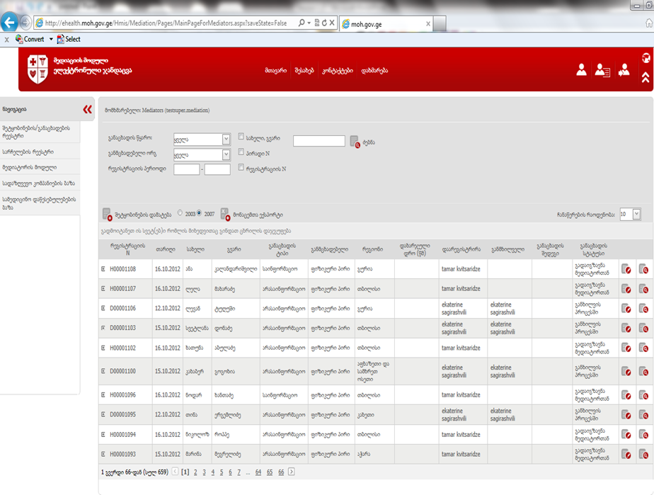
სამედიცინო მედიაცია
კომპონენტის მახასიათებლები
განაცხადების რეალურ დროში და ერთიანი სტანდარტით აღრიცხვა
განაცხადების ელექტრონული ადმინისტრირება და მართვა
რეაგირების მარტივი, დროული და მოქნილი სისტემა
სტატისტიკური დაკვირვება და ანალიზი
განაცხადების განხილვის მოქნილი მექანიზმები
მხარეთა შორის უკუკავშირის მარტივი სისტემა

Slide 13
იმუნიზაცია/ვაქცინაცია
საქართველოს შრომის, ჯანმრთელობისა და სოციალური დაცვის სამინისტრო
IV დონე
რაიონული პჯდ ცენტრები
II დონე
პედიატრები / თერაპევტები
I დონე
ოჯახის ექიმები
I დონე
სოფლის ექიმები
I დონე
იმუნიზაციის სპეციალისტები
I დონე
ამბულატორიები, პოლიკლინიკა, სმც
I დონე
დაავადებათა კონტროლისა და საზოგადოებრივი ჯანდაცვის რეგიონული ცენტრები
III დონე
დაავადებათა კონტროლისა და საზოგადოებრივი ჯანდაცვის ეროვნული ცენტრი
IV დონე
იმუნიზაციის კუთხით არსებული საჭიროებები
იმუნიზაციის პროცესის მართვა და მონიტორინგი - იმუნიზაციით მოცული კონტიგენტის აღრიცხვა და კონტროლი
ანგარიშგება - კონტიგენტის მოცვისა და სხვა სახის ინფორმაციული ნაკადების ცენტრალიზებული ანგარიშგება
მარაგების კონტროლი -ინფორმაცია უტილიზაციის, ნაშთების, მოთხოვნის და დანაკარგის შესახებ
ანალიზი -სტატისტიკური და ეპიდემიოლოგიური ანალიზი

Slide 14

იმუნიზაცია/ვაქცინაცია სიტუაციური ანალიზის შედეგად გამოვლენილი სუსტი მხარეები
მონაცემების შეგროვებასთან, მათ სტანდარტიზაციასთან, მონიტორინგთან და ანალიზთან დაკავშირებული პრობლემები
დიდი მოცულობის არაორგანიზებული და არასტანდარტიზებული ქაღალდმატარებლების არქივი.
ცენტრალიზებული მონაცემთა ბაზისა და აუცილებელი ელექტრონული სერვისების არარსებობა
ცალკეულ ბენეფიციართა იმუნიზაციის ისტორის არასრულყოფილი ჩანაწერები
სტატისტიკური კვლევების შეზღუდული შესაძლებლობები
დაყოვნება მხარეებს შორის ინფორმაციის გაცვლისას

Slide 15
იმუნიზაცია/ვაქცინაცია მოდულის ამოცანა
პროფილაქტიკური აცრებისა და ვაქცინაციის პროცესის რეალურ დროში მონიტორინგის უზრუნველყოფა
მონაცემების ზუსტი და სრული ასახვის ტექნიკური უზრუნველყოფა
პროგრამის ფარგლებში განხორციელებული მომსახურების შესახებ ანგარიშგების და მასთან დაკავშირებული ვალდებულებების მართვის პროცესის ავტომატიზაცია
ბენეფიციართა მიგრაციის მონიტორინგი რეალურ დროში
შეტყობინებებისა და ინფორმირების სერვისი პროვაიდერთა და მოსახლეობისთვის
მოცული კონტიგენტის და ასაცრელი მოსახლეობის შესახებ ინფორმაციის რეალურ დროში გენერირება
შრომითი, ადმინისტრაციული და ლოგისტიკური დანახარჯების შემცირება
სტატისტიკის წარმოების შესაძლებლობა, მაღალი სანდოობის მონაცემებზე დაყრდნობით
საჭირო ვაქცინა/მედიკამენტების მარაგების განსაზღვრა

Slide 16
იმუნიზაცია/ვაქცინაცია
კომპონენტის მახასიათებლები
კონტინგენტის სრულყოფილი აღრიცხვა და მონიტორინგი
მონაცემების ცენტრალიზაცია და ადმინისტრირების გამარტივება (ქაღალდით წარდგენილი ანგარიშგებების ხარჯზე)
ვაქცინის ხარჯვის მონიტორინგი
სარწმუნო სტატისტიკური და ეპიდემიოლოგიური ანალიზის წარმოების შესაძლებლობა

Slide 17
მომხმარებელთა მართვის მოდული
მოდულის მახასიათებლები
 | შრომის, ჯანმრთელობისა და სოციალური დაცვის სამინისტრო | სადაზღვევო კომპანია | პროვაიდერი
ინსტრუმენტი მომხმარებლებისა და მათი დაშვების დონეების მართვისთვის | ☑
მომხმარებლების ერთიანი სია ყველა საინფორმაციო მოდულისთვის | ☑ | ☑ | ☑
ერთჯერადი სავალდებულო ავტორიზაცია მოდულებთან შესაბამისი წვდომის მისაღებად | ☑ | ☑ | ☑
შესაბამისი დაწესებულებებისთვის მომხმარებლებისა და დაშვების დონეების ავტონომიურად მართვის შესაძლებლობა | ☑ | ☑ | ☑
გარე საინფორმაციო სისტემების ერთიან სამომხმარებლო და დაშვების დონეების მართვის მოდულში ინტეგრირების შესაძლებლობა | ☑ | ☑ | ☑

Slide 18
ფინანსური აღრიცხვის და მართვის კომპონენტი
ჯანმრთელობის დაცვის პროგრამების ფინანსური მართვის მოდული
სამედიცინო შემთხვევების რეგისტრაციის მოდული
სამედიცინო სერვისებით მოსარგებლეთა რეგისტრაციის მოდული
- ზოგადი ამბულატორია
- სოფლის ექიმი
- დიალიზი
- ფსიქიატრია
- ანტენატალური მომსახურება
ელექტრონული ანგარიშგების მოდული სადაზღვევო კომპანიებისთვის
ელექტრონული ანგარიშგების მოდული სამედიცინო დაწესებულებებისთვის

Slide 19
ჯანმრთელობის დაცვის პროგრამების ფინანსური მართვის მოდული
მოდულის მახასიათებლები
ჯანმრთელობის დაცვის სახელმწიფო პროგრამების ფარგლებში სამედიცინო დაწესებულებებთან გაფორმებული კონტრაქტების და მათი პირობების ელექტრონული აღრიცხვა და მართვა
ჯანმრთელობის დაცვის სახელმწოფო პროგრამების ფარგლებში სამედიცინო დაწესებულებების მხრიდან წარმოდგენილი ხარჯთაღრიცხვების კონტროლი და ანალიზი
ჯანმრთელობის დაცვის სახელმწოფო პროგრამების ფარგლებში სამედიცინო დაწესებულებებთან ანგარიშსწორების პროცედურების ავტომატიზაცია
ინფორმაციის რეალურ დროში გაცვლა სახელმწიფო ხაზინასთან
ჯანმრთელობის დაცვის სახელმწიფო პროგრამების ფარგლებში ფინანსური რესურსების მოძრაობის სრულყოფილი ანალიზი
მოქნილი ინსტრუმენტი საბიუჯეტო ერთეულების, ფინანსური ლიმიტებისა და შესაბამისი ცვლილებების მართვისთვის

Slide 20
სამედიცინო შემთხვევების რეგისტრაციის მოდული
მოდულის მახასიათებლები
სამედიცინო შემთხვევების რეალურ დროში და ერთიანი სტანდარტით აღრიცხვა
სამოქალაქო რეესტრის ბაზის მეშვეობით პაციენტის პირადი ინფორმაციისა და დაზღვევის სტატუსის ავტომატურად შევსება/სინქრონიზაცია
სამედიცინო შემთხვევის მომსახურებაში ჩართული მხარეების დროული ინფორმირება ელექტრონულ ფორმატში
სამედიცინო დაწესებულებებისა და სამედიცინო პერსონალის ავტომატური იდენტიფიკაცია
პირის სხვადასხვა დაწესებულებაში ერთდროულად დარეგისტრირების პრევენცია
შემთხვევების ინსპექტირება და ანალიზი როგორც რეალურ დროში, ისე რეტროსპექტულად

Slide 21
სამედიცინო სერვისებით მოსარგებლეთა რეგისტრაციის მოდული
მოდულის მახასიათებლები
სამედიცინო სერვისებით მოსარგებლეთა ცენტრალიზებული რეესტრი ქვეყანაში არსებულ ყველა დაწესებულებასა და სოფლის ექიმთან
ინფორმაციის ერთიანი სტანდარტით აღრიცხვა; სამედიცინო ჩანაწერების აღრიცხვა (ამბულატორიული ბარათი)
დუბლირების აღმოფხვრა თითოეული პირის დარეგისტრირებით მხოლოდ ერთ დაწესებულებაში
ადამიანის მოქალაქეობრივი, სადაზღვევო და სხვა სტატუსების იდენტიფიკაცია სხვადასხვა რეესტრებთან
დაფინანსების გამჭვირვალობა
ადმინისტრირების გამარტივება და ხარჯების დაზოგვა სახელმწიფო სახსრების ეფექტურად გამოყენება და პროგნოზირება
სახელმწიფო ამბულატორიული პროგრამის ფარგლებში ასანაზღაურებელი თანხების კალკულაციის მოქნილი მექანიზმი
ინფორმაციის მრავალდონიანი ანალიზის შესაძლებლობა

Slide 22
ელექტრონული ანგარიშგების მოდული
ელექტრონული ანგარიშგების მოდული სადაზღვევო კომპანიებისთვის და სამედიცინო დაწესებულებებისთვის
მოდულის მახასიათებლები
ინფორმაციის აღრიცხვისა და გაცვლის ერთინი სტანდარტი (ერთიანი სააღრიცხვო ფორმები და ინვოისები)
მომხმარებელთა მხრიდან არასწორი მონაცემების მინიმალური ალბათობა
მონაცემთა იდენტიფიცირება და ვალიდაცია სხვადასხვა შიდა და გარე უწყებების მონაცემთა ბაზებთან
საბიუჯეტო სახსრების ეფექტური მართვა, დაფინანსების გამჭვირვალობა და ადამიანური და ადმინისტრაციული რესურსების დაზოგვა
ინფორმაციის მრავალდონიანი ანალიზის შესაძლებლობა

Slide 23
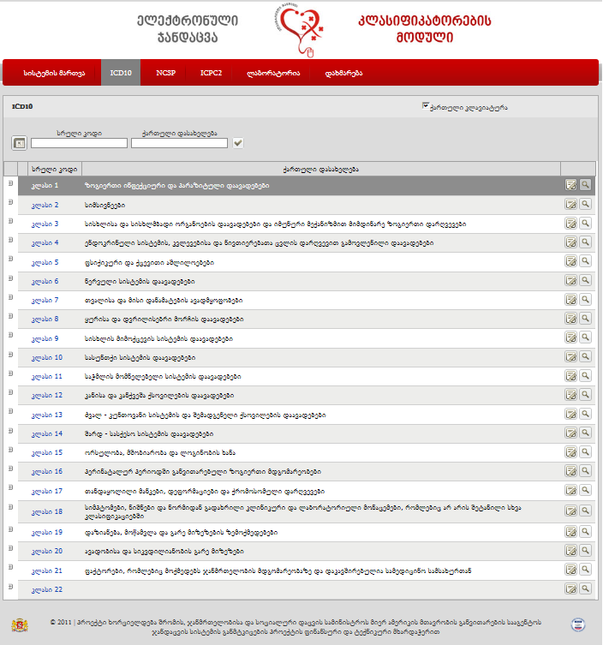
სამედიცინო კლასიფიკატორები
კომპონენტის მახასიათებლები
ქვეყანაში დამტკიცებული სამედიცინო კლასიფიკატორების ერთიანი მონაცემთა ბაზა (ICD10, NCSP, ICPC2, ლაბორატორიული კლასიფიკატორი)
მუდმივად განახლებადი ინფორმაცია კლასიფიკატორებისა და მათ შორის კავშირების შესახებ
ინსტრუმენტი სამედიცინო კლასიფიკატორების მართვა/სრულყოფისათვის
ელექტრონული პორტალი და სერვისები გარე სისტემებთან კომუნიკაციისთვის

Slide 24
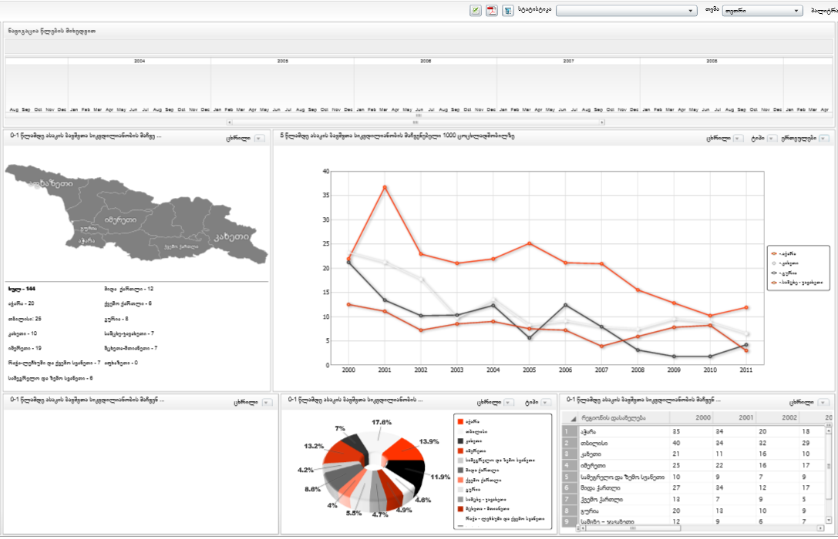
ანალიტიკური ინსტრუმენტები
კომპონენტის მახასიათებლები
ანალიტიკური დიაგრამებისა და გრაფიკული სქემების გენერირება
სხვადასხვა ინდიკატორების მიხედვით ინფორმაციული ნაკადების შედარება, მონიტორინგი და ანალიზი
სხვადასხვა წყაროებიდან მიღებული ინფორმაციის საფუძველზე დინამიური სქემების გენერირება
ინფორმაციის მრავალდონიანი ანალიზის შესაძლებლობა სხვადასხვა ჭრილში (დროის ინტერვალი, გეოგრაფიული განაწილება და ა.შ.)

Slide 25
ახალი მოდულები იქმნება ახალ იდეებთან ერთად...

Slide 26
ჯანმრთელობის დაცვის ერთიანი საინფორმაციო სისტემის ელექტრონული გვერდი
http://ehealth.moh.gov.ge/Hmis/Portal/Default.aspx
გთხოვთ, იხილოთ მომხმარებლის დამხმარე სახელმძღვანელოები და ვიდეო გაკვეთილები თითოეული მოდულის „დახმარება“ -ის მენიუში.
გმადლობთ ყურადღებისთვის!

